Slide 1
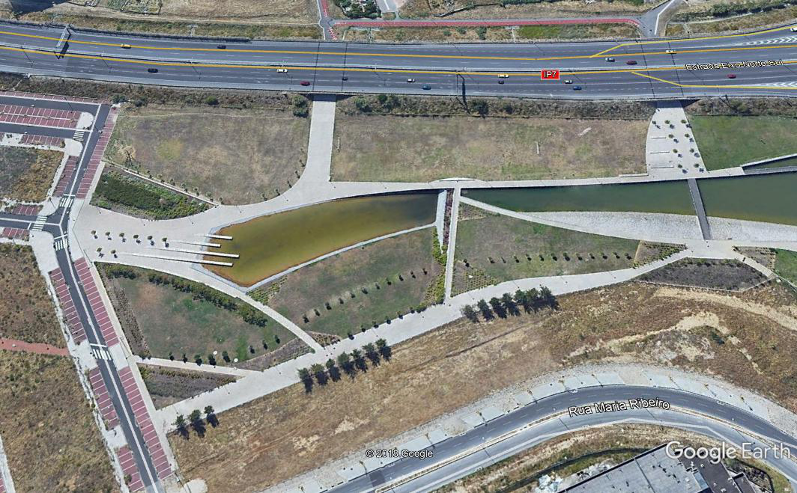
I Duatlo Cross Alta de Lisboa
Circuito de Outono - Sábado, 26 de Outubro de 2019
Rua da Guiné Bissau
Partida e Meta
Secretariado
Estacionamento
Transição
Zona de Transição

Slide 2
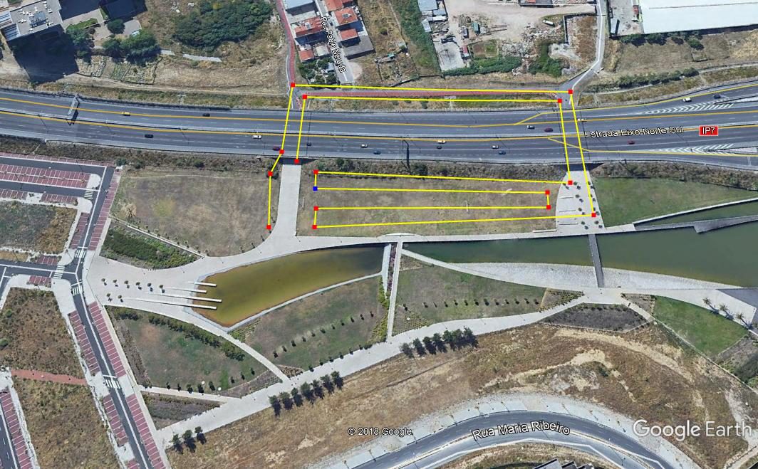
Benjamins
400m/1100m/60m (tudo 1 volta)
Rua da Guiné Bissau
Partida e Meta
1ª Corrida
BTT
2ª Corrida
Transição
Rua da Guiné Bissau
Zona de Transição

Slide 3
Infantis
400m/1550m/400m (tudo 1 volta)
Rua da Guiné Bissau
Partida e Meta
1ª Corrida
BTT
2ª Corrida
Transição
Rua da Guiné Bissau
Rua da Guiné Bissau
Zona de Transição

Slide 4
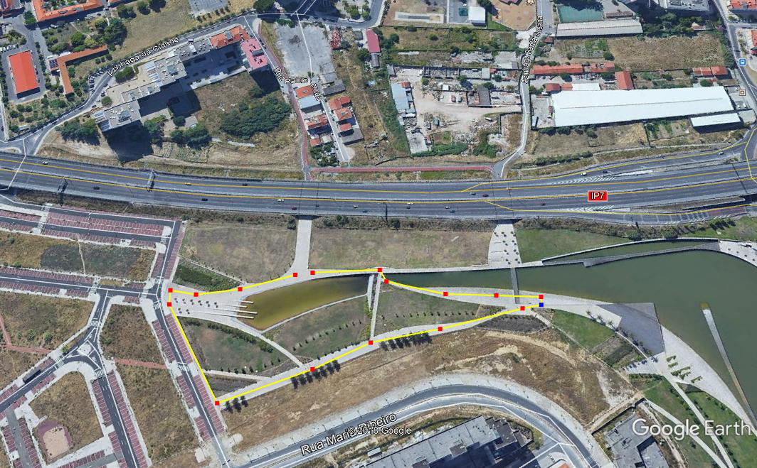
Iniciados
600m/1900m/600m (tudo 1 volta)
Rua da Guiné Bissau
Partida e Meta
1ª Corrida
BTT
2ª Corrida
Transição
Rua da Guiné Bissau

Slide 5
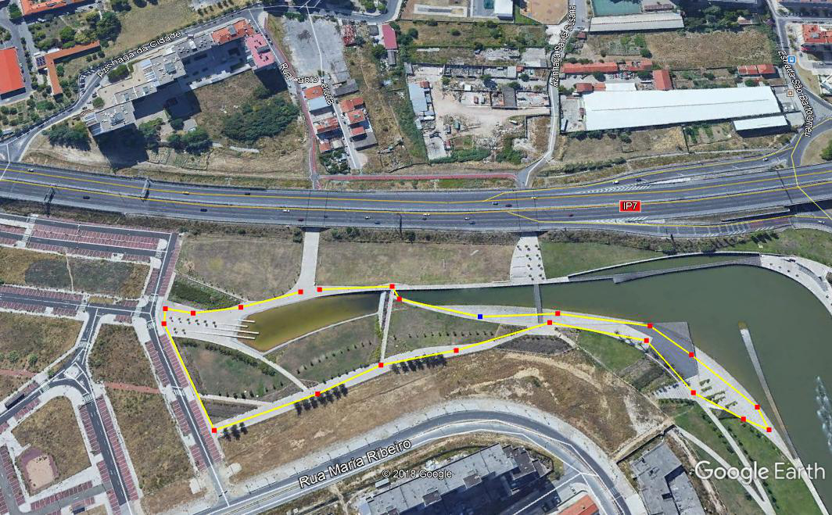
Juvenis
900m/3800m/900m (1 volta/2 voltas/ 1 volta)
Rua da Guiné Bissau
Partida e Meta
1ª Corrida
BTT
2ª Corrida
Transição
Rua da Guiné Bissau

Slide 6
Cadetes e 18 +
1800m/5700m/900m (2 voltas/3 voltas/ 1 volta)
Rua da Guiné Bissau
Partida e Meta
1ª Corrida
BTT
2ª Corrida
Transição
Rua da Guiné Bissau

